Slide 1
情報処理技法(リテラシI)
第11回：Microsoft PowerPoint (1/2)
産業技術大学院大学 情報アーキテクチャ専攻
助教 柴田 淳司

Slide 2
第１１回・第１２回の目標
第１１回：ポスター
基本操作方法
絵の挿入
図形
表
印刷
カラーコーディネート
第１２回：発表資料
表示の変更
スライド追加
表示の変更
ヘッダ/フッタ
アニメーション
スライドショー
スピーチ内容

Slide 3
プレゼンテーション(presentation)
何かを解説したり、提案すること
授業で教科書の内容を解説
会議で新しい商品を提案
口頭の説明だけだとわかりづらい
インパクトのあるグラフや色使い、
アニメーションで印象付ける

Slide 4
Microsoft PowerPoint
プレゼンテーションを支援するためのツール
できること
図や画像を任意の位置に配置
Wordのように文字を配列
アニメーションをつける
発表時の支援
メモ（ノート）をつける
文字を入れる
Notes:
ここではPowerpointの基本説明

Slide 5
起動
Launchpad→Microsoft PowerPointをクリック
PowerPointのアイコン
(新しいverのもの)
画面下部からLaunchpadを選択

Slide 6
基本の画面
リボンメニュー
スライド一覧
スライドの
編集画面
Notes:
操作メニューは他のMicrosoft Officeとあまり変わらない。

Slide 7
基本の操作手順
デザイン：
見た目を選ぶ
挿入：
図表・絵などを
追加する
スライド追加
その他詳細設定は
右クリックで
Notes:
・スライドを作って
・見た目を選んで
・図表や文字を入れて
終わり

Slide 8
図形の挿入
図形の追加
Wordではおまけだった図形挿入がメインの操作
追加できる図形は
Wordなどと一緒

Slide 9
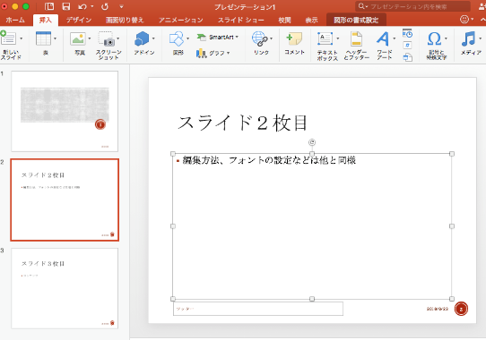
文字を入れる
文字を入力し、フォント設定ができる
図形を挿入（テキストボックスでなくてもOK）
選択されていることを確認して、文字を入力
選択時はマークがつく

Slide 10
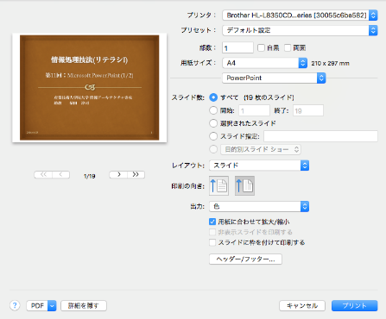
印刷設定
配布資料としての印刷することができる
メニューバー→ファイル→プリント→詳細設定
できること
・1ページに複数印刷
・ノートも一緒に印刷
・向きの変更
etc

Slide 11
課題：ポスターを作ろう
テーマ：最近買ったオススメのもの もしくは今欲しいもの
商品名
おすすめな点
価格
詳細
A3用紙1枚orA4用紙1枚
価格情報などを表で追加
手順
イメージを固める
コンセプト決定
色調を決める
配置
微調整
Notes:
それもない人は好きな国の紹介、好きな地域の紹介

Slide 12
デザインについて
目を引くデザイン、荘厳なデザイン、などの例
TPOにあったデザインを作ろう
緑化事業
緑色、線の細いフォント
バーゲン
白地に派手な彩色、太字
自然の色で統一
優しげな印象を与える
情報量を多くして
華やかさを演出
Notes:
人は見た目が９割と言われる
漫画や小説でも、中身を知らない人はカバーで判断する
文章でも発表でもそう
日本人は中身に凝る傾向があるが、
外見にも同じぐらいこだわろう
外見は「効果的に、中身を印象付ける」ことを心がける
例えばwebデザインを見て真似るとか
http://www.web-mihon.com
ポスターを調べても良い
・バーゲンのポスター
・歴史関係の展覧会

Slide 13
色
Notes:
光の三原色
色の三原色
色の好みデータ
http://iro-color.com/questionnaire/result/2014-likes-and-dislikes-color.html

Slide 14
色の印象：暖色
赤
印象：情熱、活動的な印象
効果：目立たせるために使われる。警告色としても。
橙色
印象：陽気、明るい、楽しい、暖かさ
効果：温かみが出る。
黄色
印象：陽気、躍動、光、幸福、明るい、眩しい
効果：活発さを表す。使う時は他の色との対比を使う。

Slide 15
色の印象：中性色・寒色
緑色(中性)
印象：理性的、健康、自然、若さ、平穏、安らぎ
効果：和やかにさせる。自然色代表。
青
印象：爽やか、冷たい、誠実、静けさ、透明感
効果：人を冷静にさせる。
紫(中性)
印象：高貴、不安、優雅、神秘
効果：ミステリアスな雰囲気を演出。

Slide 16
色の印象：無彩色
白
印象：純粋、無機質、明るい
効果：主に背景として。シンプルさを演出。 白背景＋黒文字＋ハイライト(赤など)が定番。
黒
印象：高級感、上品、モダン、不安
効果：かっこよさを演出。 黒背景＋白文字＋ハイライト(橙色など)が定番。

Slide 17
彩度と明度が与える印象
Notes:
彩度が高いと鮮やか、明るく活発な印象
彩度が低いと色と色の差が少なくなり調和が取れて落ち着く
明度が高いと明るく軽い印象に
明度が低いと暗く重い印象に
例
ペール：明るく穏やか、やんわりしている
ダークグレイッシュ：重く重厚な雰囲気

Slide 18
面積比率
from
http://endoutakae.com/2012/05/17/color/
Notes:
・色で揃える
・彩度で揃える
・自然の色などで揃える

Slide 19
よくある配色パターン
ナチュラルカラー
緑・茶色・水色
爽やか
青・水色・青緑・白
高級感
暗めの赤、金色、暗めの紫
Notes:
よくある色調
・色で揃える
・彩度で揃える
・自然の色などで揃える
http://raksul.com/campaign/design-color-image/
詳しくはここに
http://www.colordream.net/combination.htm

Slide 20
形：BoubaとKiki
「ブーバ(Bouba)」と「キキ(Kiki)」はどちらか？
Notes:
形と印象、言語が結びついているという心理学の研究成果
言語は置いておいて、形状により相手にイメージを与えられるということで紹介

Slide 21
フォント
明朝体
大人っぽい、洗練された雰囲気
太くすると丸みが出て、親しみがわきやすく
ゴシック
親近感があり、子供らしく、明るい雰囲気
太くすると丸みが出て力強い雰囲気

Slide 22
配置
位置関係で重要さがわかる
この場合、先頭の赤ブロックが重要な主張
その下にあるこの羅列はその補足説明
字下げをするとさらにその補足説明となる
Notes:
この場合、頭に大きい赤色ブロックが来ているのでここが重要な主張
その下は小さいので、赤色ブロックの補足説明的な

Slide 23
配置(を意識しない場合)
位置関係で重要さがわかる
赤字にハイライトしてある部分が重要
この羅列は同じレベルで表現されている
「羅列の中でも特に重要」程度の意味に
Notes:
この場合、頭に大きい赤色ブロックが来ているのでここが重要な主張
その下は小さいので、赤色ブロックの補足説明的な

Slide 24
配置
縦読みの場合、
右上に目が行く
目線は左下へ動く
Notes:
目線の動きを意識して配置する
大きい方が目立つ
小さい方が目立たない

Slide 25
大まかな配置は統一する
上の方から
位置関係で重要さがわかる
この場合、先頭の赤ブロックが重要な主張
その下にあるこの羅列はその補足説明
字下げをするとさらにその補足説明となる
下へ視線誘導

Slide 26
視線誘導（横）
高校でのレポート
大学でのレポート
手書き
手渡し
写真
自作ならなんでもOK
メールで提出
画像データ
左から
右へ視線誘導

Slide 27
課題：ポスターを作ろう
テーマ：最近買ったオススメのもの もしくは今欲しいもの
商品名
おすすめな点
価格
詳細
A3用紙1枚orA4用紙1枚
価格情報などを表で追加
手順
イメージを固める
コンセプト決定
色調を決める
配置
微調整

Slide 28
次週予告
第１１回：ポスター
基本操作方法
絵の挿入
図形
表
印刷
カラーコーディネート
第１２回：発表資料
表示の変更
スライド追加
表示の変更
ヘッダ/フッタ
アニメーション
スライドショー
スピーチ内容

